Slide 1


Slide 2

CONTENTS
1
2
3
4
5
회사소개
대표 프로필
교육서비스
수제간식
채널

Slide 3
회사소개
안녕하세요? ‘댕댕대학 간식학과’ 입니다.
회사명
댕댕대학 간식학과
사업자 등록번호
859-13-01906
설립일
2022.01.28
업태 및 종목
제조업
(단미사료 및 기타사료제조)
도매 및 소매
(애완용 동물관련용품 소매,
전자상거래 소매)
교육서비스업
기타 기술 및 직업훈련학원
회사연혁.
22.01 댕댕대학 간식학과 설립
22.03 ‘반려동물 디저트 전문가’ 민간가격 등록 승인
23.05 ‘댕댕대학 간식학과’ 상표권 획득
23.12 교육기부 진로체험기관 인증 (인증기관:교육부)
24.02 ‘맛있개도 냥냥‘ 상표권 획득
24.10 특허청 주최 제9회 우리말 우수상표 선정대회 국립국어원장상 수상 ( '맛있개도냥냥')
25.04 소상공인진흥공단 전문기술교육기관 선정
25.10 제29차 한인경제인대회 인천광역시 기업 참가

Slide 4
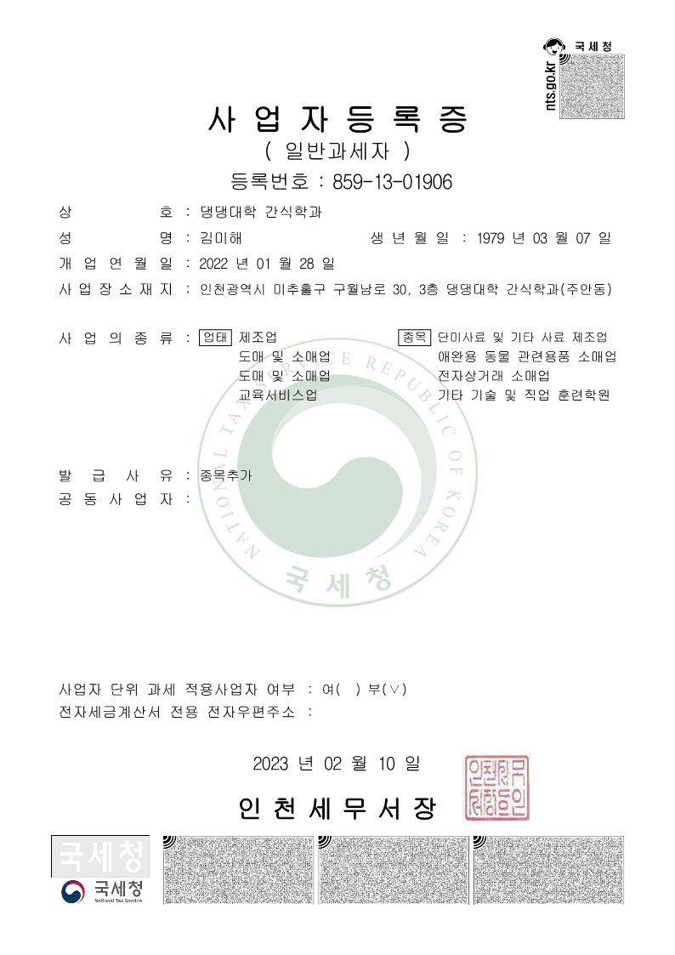
회사소개
안녕하세요? ‘댕댕대학 간식학과’ 입니다.

Slide 5
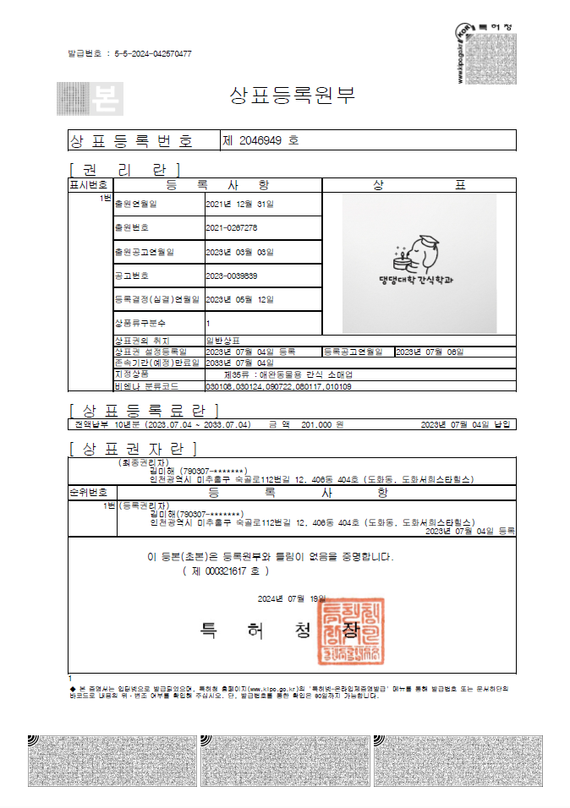
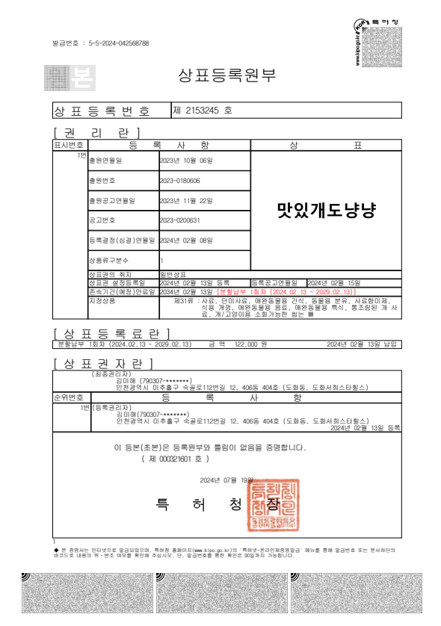
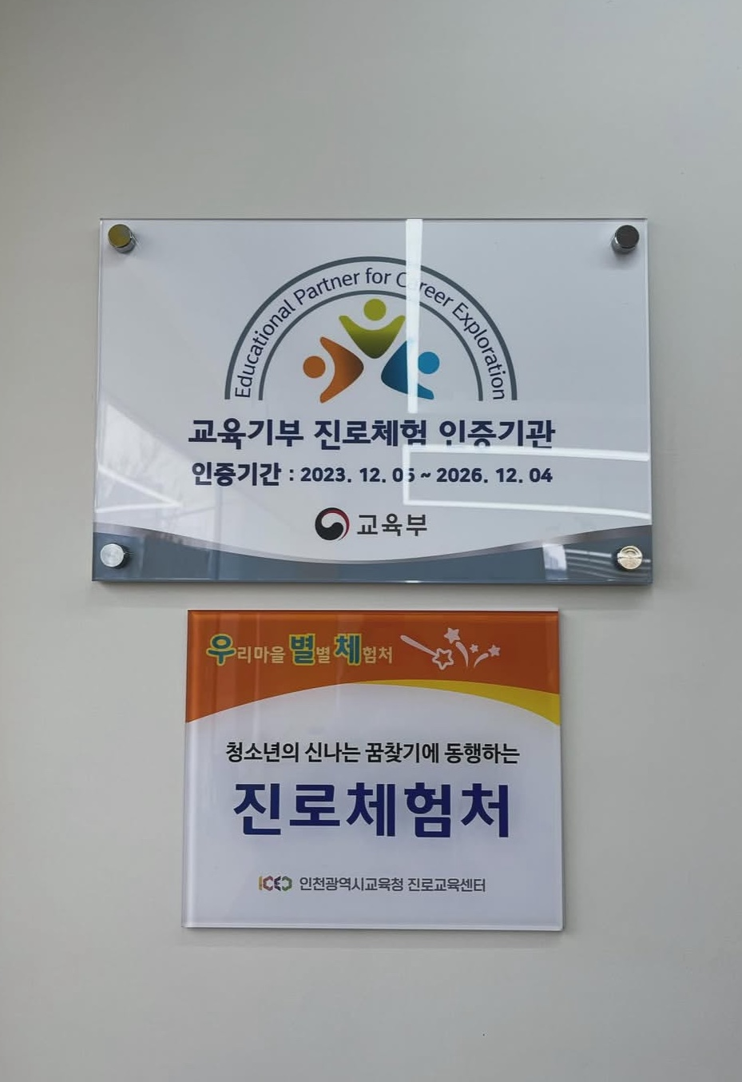
회사소개
안녕하세요? ‘댕댕대학 간식학과’ 입니다.

Slide 6
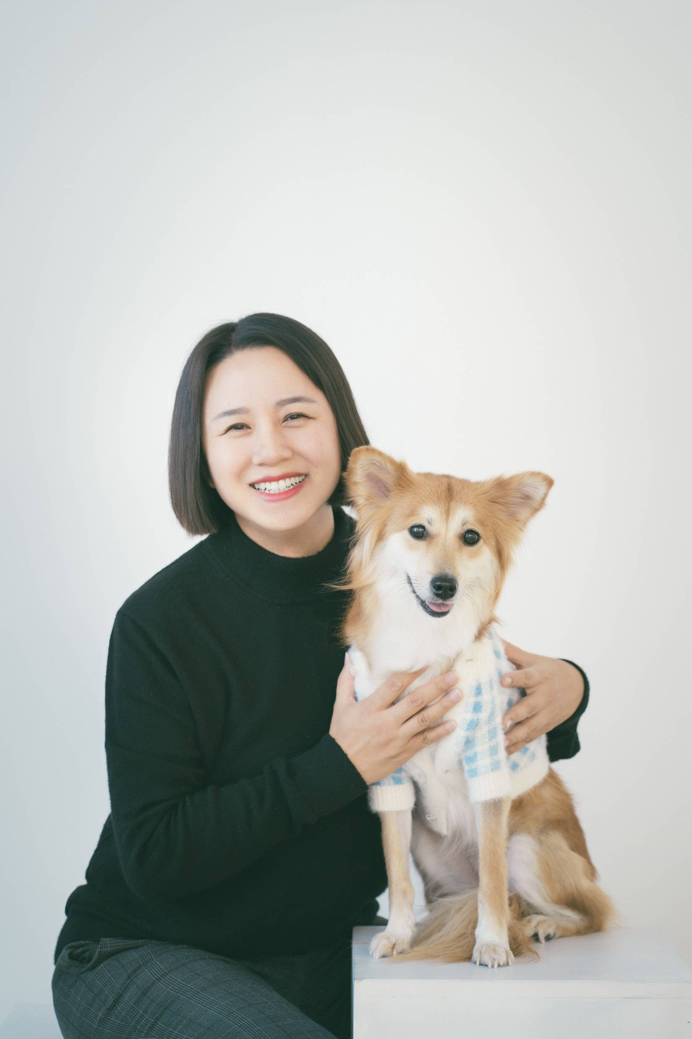
대표 프로필
댕댕대학 간식학과 대표 김미해입니다.
  학력 및 자격사항
  2021.08 서울문화예술대학교 반려동물학과 졸업
  2021.09 반려동물 수제간식/베이커리 전문가 자격증 취득
  2021.10 펫푸드 지도사 자격증 취득
  2022.01 댕댕대학 간식학과 설립
  2023.10 인천광역시 평생교육진흥원 인천시민교수 인증(직업생활부문)
  청소년 진로체험 프로그램 운영(진로체험처)
  인천광역시 사이버 진로체험센터 직업멘토
  2025.10 인천시민평생학습 발전협력 유공 감사패 수상 (상격:시장상)
  2026.01 인천 미추홀구 소상공인연합회 이사
  교육 경력
  댕댕대학 간식학과 반려동물 디저트 전문가 과정 운영
  인천광역시 평생학습관 펫푸드 강의
  인천광역시 부평구 1인가구 대상 펫푸드 강의
  인천광역시 미추홀구 청소년 진로체험 프로그램 운영-반려동물 디저트 전문가
  2023 케이펫페어 송도 부대행사 펫푸드 강의
  인천광역시 남동구 평생학습관’ 반려동물 디저트 전문가’ 양성과정
  인천 신현여자중학교 온이음교실 펫푸드 강의
  인천광역시 서구 평생교육과 ‘금쪽같은 내 강아지＇ 펫푸드 강의
  인천광역시 연수도서관 반려동물 수제간식 수업 ‘맛있개도 냥냥’
  인천광역시 교육청 ‘2024년~2025년 인천 현장 직업체험의 날＇ 운영
  선학사회 복지관 ‘펫밀리가 떴다‘ 수제간식 만들기 강의
  인천광역시 미추홀구 평생학습관 반려동물 수제간식 강의 ’맛있개도 냥냥’
  소상공인진흥공단 전문기술교육 과정 운영 (3개 과정)
  서울 영등포문화재단 ‘댕댕이 수제간식 만들기‘ 강의
  인천광역시 미추홀구 평생학습관 ‘반려동물 디저트 전문가‘ 양성과정

Slide 7
교육서비스
원데이 클래스부터 전문가 과정까지
원데이 클래스
반려동물과 함께 할 수 있는 원데이클래스!
사랑하는 반려동물의 수제간식을 직접 만들어 보고 급여해 보는 재미있는 시간입니다.
매 월 ‘이달의 강좌＇ 이벤트도 진행됩니다.
취미 클래스
댕댕대학 간식학과의 인기 클래스를 모아 놓았습니다.
반려동물을 위한 귀여운 빵부터 치킨, 피자, 컵케이크까지 모든 종류의 간식을 만들어 볼 수 있는 클래스가 준비되어 있습니다.
케이크 전문가 클래스
반려동물 케이크의 모든 것
전용 크림 만들기부터 여러가지 케이크를 직접 만들어 보는 실습위주의 수업입니다.
반려동물디저트전문가과정
민간자격 제2022-001639호
반려동물의 영양, 올바른 재료의 선택 등 이론수업과 건조간식, 특별간식, 베이커리간식, 케이크 등 모든 종류의 수제간식을 만들어보는 실습수업으로 구성되었습니다.
과정을 완료하면 반려동물 디저트 전문가 자격증을 취득할 수 있습니다.

Slide 8
교육서비스
원데이 클래스부터 전문가 과정까지
출강
반려동물을 기르는 사람이 많아지며 이제는 많은 기관에서 반려동물 관련 강의를 진행하고 있습니다.
공공기관, 학교, 기업 등 반려동물 수제간식 교육이 필요한 모든 곳에서 강의를 진행하고 있습니다.
출강범위
이벤트 성격으로 진행되는 1회성 강의부터 다회기로 진행되는 전문가 양성과정까지 지역(국내외)에 관계없이 진행 가능합니다.
청소년 진로체험
펫코노미라는 신조어가 생길만큼 반려동물 산업이 확장되고 그에 따른 많은 직업이 생겨나고 있습니다.
‘반려동물 디저트 전문가가 되어보아요＇라는 주제로 진로체험 프로그램을 운영하고 있습니다.
청소년 진로체험
교육대상
초등학교 4학년~고등학생까지, 학교 밖 청소년

Slide 9

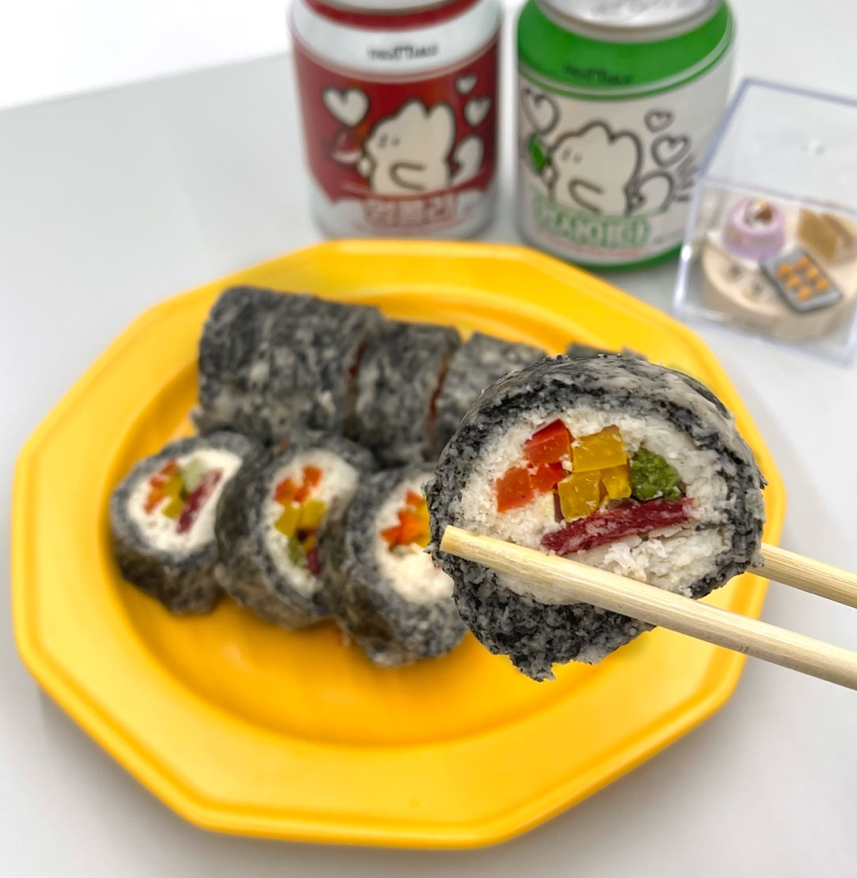
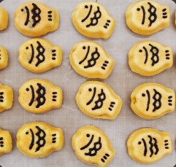
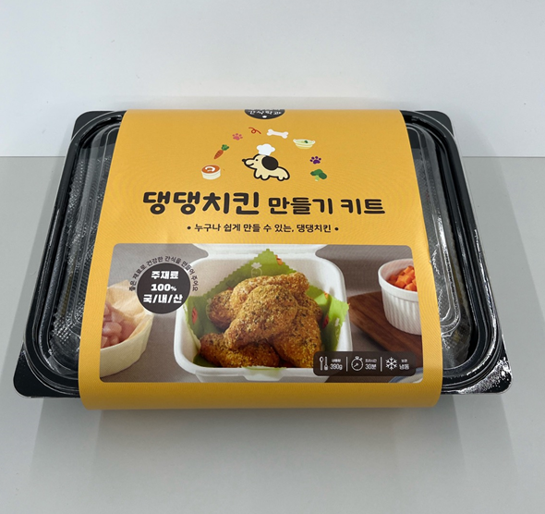
수제간식
맛있개도 냥냥
케이크
특별간식
베이커리간식
수제간식 만들기 KIT

Slide 10
채널
댕댕대학 간식학과의 SNS와 연락처입니다.
    홈페이지 https://doguniv.isweb.co.kr
    인스타그램 https://www.Instagram.com/dog_univ
    블로그 https://blog.naver.com/dog-univ
    스마트스토어 https://smartstore.naver.com/doguniv
    카카오채널 @댕댕대학 간식학과
    네이버톡톡 @댕댕대학 간식학과
    주소 인천광역시 미추홀구 구월남로30,2층
    전화 032.432.9599
    이메일 dog-univ@naver.com

Slide 11
    감사합니다.

